Slide 1
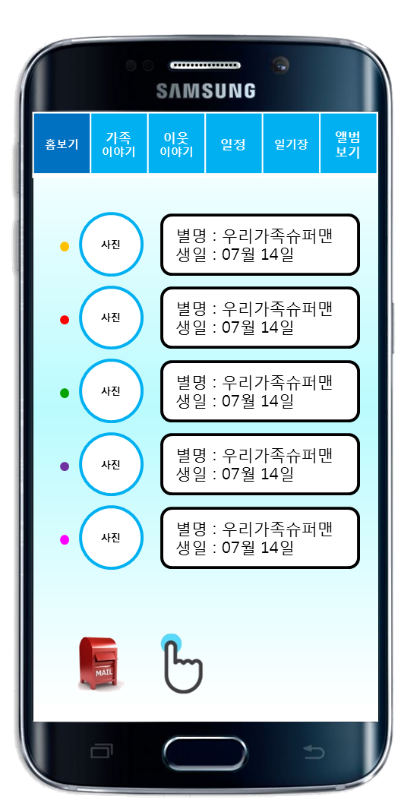
화면ID | App_UC045_#1 | 화면제목 | 홈 보기
페이지경로 : App_UC002_#1에서 로그인성공 |  |  | Description (장재영)
 |  |  | 1 | 로그인 성공 시 기본적으로 홈 보기 화면이 제공된다. 사용자가 상단바에서 선택할 수 있는 메뉴에는 홈보기, 이야기, 일정 일기장, 앨범보기 메뉴가 있다.
 |  |  | 2 | 서버로부터 가족프로필 정보를 읽어서 홈보기 화면을 출력한다. 가족 구성원이 없을 경우 “가족 구성원 목록이 없습니다.” 메시지를 출력한다.
 |  |  | 3 | 가족 프로필 간략정보를 클릭하면 서버로부터 개인 상세 프로필 을 가져와서 개인 프로필 화면을 제공한다.
 |  |  | 4 | 사랑의 우체통 버튼을 클릭하면 서버로부터 우체통 정보를 가져와 우체통 화면으로 이동한다.
 |  |  | 5 | 콕콕 버튼을 클릭 시, 콕콕 화면을 제공한다.
 |  |  | 6 | 클릭 시, 서버로부터 앨범 목록을 받아와 사용자에게 앨범 화면을 제공한다.
1
6
새 홈 생성
2
3
새 홈을 생성할 경우 더 이상
초대받을 수 없습니다.
가족 구성원 목록이
존재하지
않습니다.
4
5
새로운 가족을 초대해주세요.
6
7
8
9
10

Slide 2
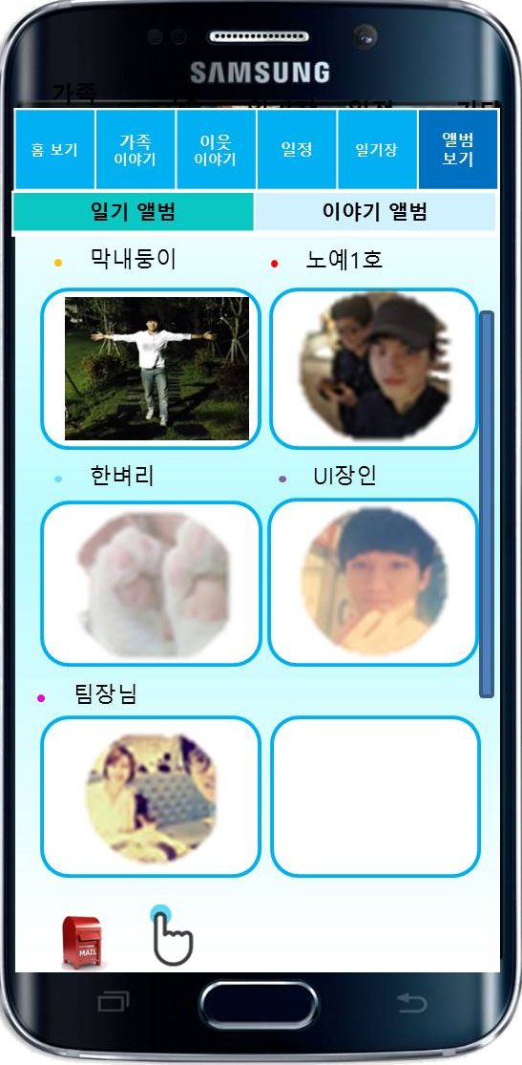
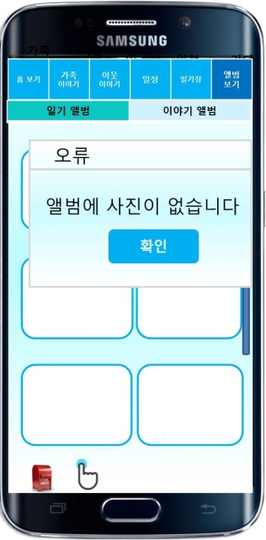
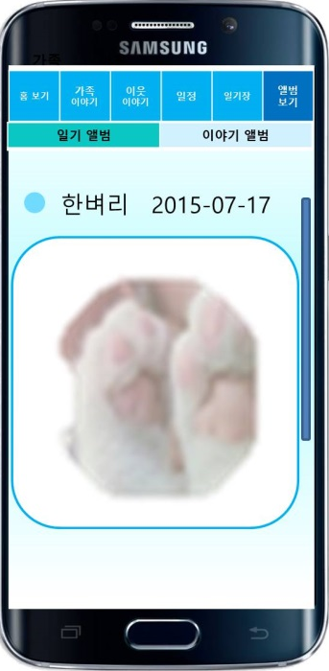
화면ID | App_UC045_#2 | 화면제목 | 앨범 보기
페이지경로 App_UC045#1에서 앨범보기 버튼 클릭 |  |  | Description
 |  |  | 1 | 클릭할 시, 선택한 앨범에 담긴 사진들에 대한 요청이 서버로 전송되며, 가족 일기 또는 이야기 앨범에서 등록된 앨범 사진을 사용자에게 제공한다. 이야기 앨범 클릭 시, 서버로부터 이야기 앨범 정보를 받아 사용자에게 제공한다.
 |  |  | 1-[1] | [앨범에 사진이 없을 경우] 사진이 없다는 것을 알리는 다이얼로그가 나타난다.
 |  |  | 2 | 클릭할 시, 해당 사진에 대한 요청이 서버에 전달되고, 해당 사진에 대한 정보를 서버로부터 전달받아 사용자에게 제공한다. 사진 간략 정보는 작은 사진과 사진 게시자의 이름, 게시자의 색상 정보를 제공한다.
 |  |  | 3 | 사진 상세정보는 큰 사진과 사진 게시자의 이름, 사진 게시자의 색상, 사진이 게시된 날짜 정보를 제공한다.
 |  |  | 4 | 사진을 좌, 우로 드래그 할 경우 서버로부터 받아온 이전 사진과 다음 사진 정보를 제공한다.
1
1-[1]
1
2
2
3
3
4

